Slide 1
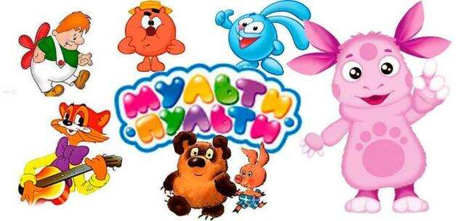
Мультфильмы и сказки о финансах: совмещаем приятное с полезным
воспитатель Николаева Людмила Владимировна
МБДОУ «Детский сад №1 «Маленькая страна»

Slide 2
Педагогические возможности мультфильмов
один из первых аудиовизуальных образов, посредством которого ребенок начинает познавать окружающий мир, его законы и правила.
объединяет в себе живопись, литературу, графику, музыку, театрально-танцевальные элементы, несет определенную смысловую нагрузку – все это оказывает позитивное влияние на познавательное и нравственное становление детей, оптимизирует развитие внимания, образной памяти, воображения, речи.
побуждают дошкольников сопереживать героям мультфильма, вместе с ними искать оптимальный способ выхода из затруднительной ситуации, что, в свою очередь, обогащает эмоциональную сферу личности, социальный опыт, нравственный потенциал.
ребенок сопоставляет себя с любимыми персонажами, наблюдает модели их поведения и поступки других героев, с помощью которых лучше понимает себя и свои возможности, трудности и страхи.

Slide 3
«СМЕШАРИКИ. Азбука финансовой грамотности»
31 мая 2017 года ГК «Рики», которая выпускает «Смешариков», прошла конкурсный отбор инициатив по развитию финансовой грамотности населения. При поддержке Минфина России компания создала девять серий мультфильма, посвящённых финансам. Каждый ролик длится три минуты и раскрывает определённую тему: инвестиции, кредиты, планирование бюджета и покупок, сбережения, страхование, финансовые цели и защита прав потребителя. Тема заинтересовала зрителей, поэтому количество эпизодов увеличили до двадцати.

Slide 4
«Богатый бобренок»
Интерактивный мультфильм также создан при поддержке Минфина. Премьера состоялась в начале 2019 года. Всего выпущено двенадцать серий, каждая отвечает на один из основных вопросов финансовой грамотности: зачем нужны деньги, как вести бюджет, что такое бизнес. Ребёнок узнает, как различать «хочу» и «надо», научится планировать доходы и расходы и эффективно управлять деньгами. А также познакомится с ролью государства и общества в жизни каждого человека.

Slide 5
«Азбука денег. Уроки тетушки совы»
Главный герой образовательного мультфильма — мудрая Сова, которая знакомит маленьких зрителей с разными областями науки. «Азбука денего» посвящена теме финансовой грамотности и включает в себя 13 серий. В них раскрываются понятие денег, цены, семейного бюджета, финансового планирования, заработка, кредита и депозита и структуры экономики. В каждом эпизоде — интересный исторический факт.

Slide 6
«Фиксики»
Мультфильм, который рассказывает об устройстве множества вещей и явлений, также затронул тему финансов в серии «Деньги». Герои мультфильма решили перенять человеческую систему оплаты за услуги. В результате дружная команда фиксиков перессорилась между собой, пытаясь заполучить как можно больше монет. В конце эпизода малыш Игрек рассказывает, как печатают банкноты, и объясняет, из каких материалов их изготавливают и как отличить оригинал от подделки.

Slide 7
«Три кота»
Мультфильм о жизни семьи кошек с тремя детьми, которые постоянно учатся решать разные бытовые вопросы. В одной из серий весёлые котята отправились с родителями в магазин, где им доверили самостоятельную покупку хлеба, молока и чая. Малыши отвлекаются на яркие игрушки и сладости, а возле кассы видят коньки, но денег на всё не хватает... Однако два брата и сестра справились с задачей, а в награду получили от мамы и папы билеты на каток. «Поход в магазин» — отличный пример для детей, который учит рациональному подходу к трате денег.

Slide 8
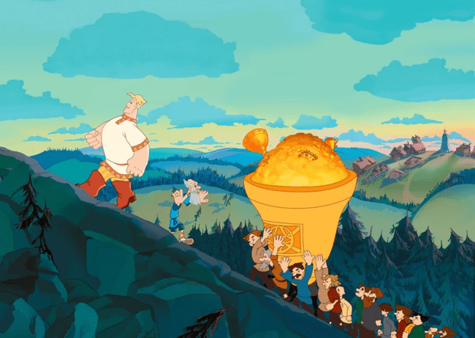
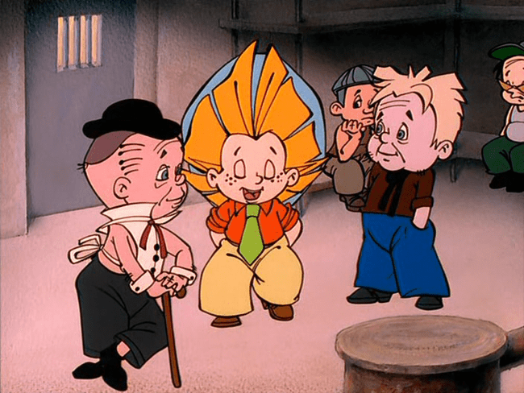
Что еще посмотреть?

Slide 9
«Художественная литература»
«Сказка для ребенка такое же серьезное и настоящее дело, как игра: она нужна ему для того, чтобы определиться, чтобы изучить себя, измерить, оценить свои возможности» (Джанни Родари).

Slide 10
«Специальные книги»
«Волшебный банкомат», Татьяна Попова и Анастасия Булавкина
«Финансовая грамотность», Сергей Федин
«Как рассказать детям о деньгах», Сергей Биденко и Ирина Золотаревич
«Приключения Нодди в игрушечном городе», Энид Блайтон
«Дети и деньги», Тимур Мазаев и Елизавета Филоненко
«Откуда берутся деньги? Энциклопедия для малышей», Елена Ульева
«Как научить ребёнка обращаться с деньгами», Джолайн Годфри

Slide 11
«Книги для педагогов и родителей»

Slide 12
Спасибо за
внимание!

